Slide 1
WoMepS 2023 Datenvisualisierung mit R
M.Sc. Arieja Farugie
farugie@psych.uni-frankfurt.de
Jan Luca Schnatz
schnatz@psych.uni-frankfurt.de

Slide 2
Inhalt
Organisatorisches
Einleitung
Was ist Datenvisualisierung?
Warum Datenvisualisierung?
Ziel des Workshops
Grundlagen der Datenvisualisierung
Überblick
Einführung in die Daten
Aufgaben
Recap

Slide 3
M. Sc. Arieja Farugie
Wissenschaftlicher Mitarbeiter
Differentiellen Psychologie und Psychologische Diagnostik (GU)
Methodenzentrum der Sozialwissenschaften (GU)
Diagnostik in der Gesundheitsversorgung & E-Health (Uni Trier)
Forschungsinteressen
Umweltpsychologie
Spatial Analysis
Epidemiologie psychischer Erkrankungen
Migration und Akkulturation
Testkonstruktion
Aktuelle Forschungsprojekte
Spatial Analysis of Environmental Mental Health
Dynamics of Mental Health of Migrants
Lehre und Beratung
Vertiefungsseminare im FB 05 (Psychologie Bachelor)
Quantitative Methodenberatung FB 02 bis FB 06

Slide 4
Jan Luca Schnatz
Wissenschaftlicher Mitarbeiter
Differentiellen Psychologie und Psychologische Diagnostik (GU)
Methodenzentrum der Sozialwissenschaften (GU)
Diagnostik in der Gesundheitsversorgung & E-Health (Uni Trier)
Forschungsinteressen
Umweltpsychologie
Spatial Analysis
Epidemiologie psychischer Erkrankungen
Migration und Akkulturation
Testkonstruktion
Aktuelle Forschungsprojekte
Spatial Analysis of Environmental Mental Health
Dynamics of Mental Health of Migrants
Lehre und Beratung
Vertiefungsseminare im FB 05 (Psychologie Bachelor)
Quantitative Methodenberatung FB 02 bis FB 06

Slide 5
Zeitplan Tag 1
Uhr | Schwerpunkt
10:00 – 11:30 | Organisatorisches und theoretischer Einstieg
11:30 – 12:00 | Überblick und erste Beispiele
12:00 – 12:30 | Pause/Mittagspause
12:30 – 13:00 | Einführung in die Daten
13:00 – 13:30 | Aufgaben
13:30 – 14:00 | Ergebnisse und Recap des ersten Tages

Slide 6
Was ist Datenvisualisierung?

Slide 7
Was ist Datenvisualisierung?
Grafische Darstellung von Daten und Informationen
Ziele der Datenvisualisierung
Verständliche Repräsentation von Daten
Übersichtliche Repräsentation von Daten
Visualisierung ist ein wichtiger Bestandteil der Analyse und der Kommunikation

Slide 8
Warum Datenvisualisierung?
Verständnis der Daten
Kommunikation
Entscheidungsfindung
Fehlererkennung

Slide 9
Warum Datenvisualisierung?
Verständnis der Daten
--- Beispiel Bild ---

Slide 10
Warum Datenvisualisierung?
Kommunikation
--- Beispiel Bild ---

Slide 11
Warum Datenvisualisierung?
Entscheidungsfindung
--- Beispiel Bild ---

Slide 12
Warum Datenvisualisierung?
Fehlererkennung
--- Beispiel Bild ---

Slide 13
Ziel des Workshops
Grundlegende Kenntnisse und Fähigkeiten mit ggplot
Umwandlung von Daten in Grafiken
Muster und Trends erkennen
Ggplot effektiv bei Abschlussarbeiten einsetzen
Aufzeigen welche Möglichkeiten ggplot mit sich bringt
Visualisierungen selbst erstellen und nach eigenen spezifischen Bedürfnissen und Anforderungen anzupassen!

Slide 14
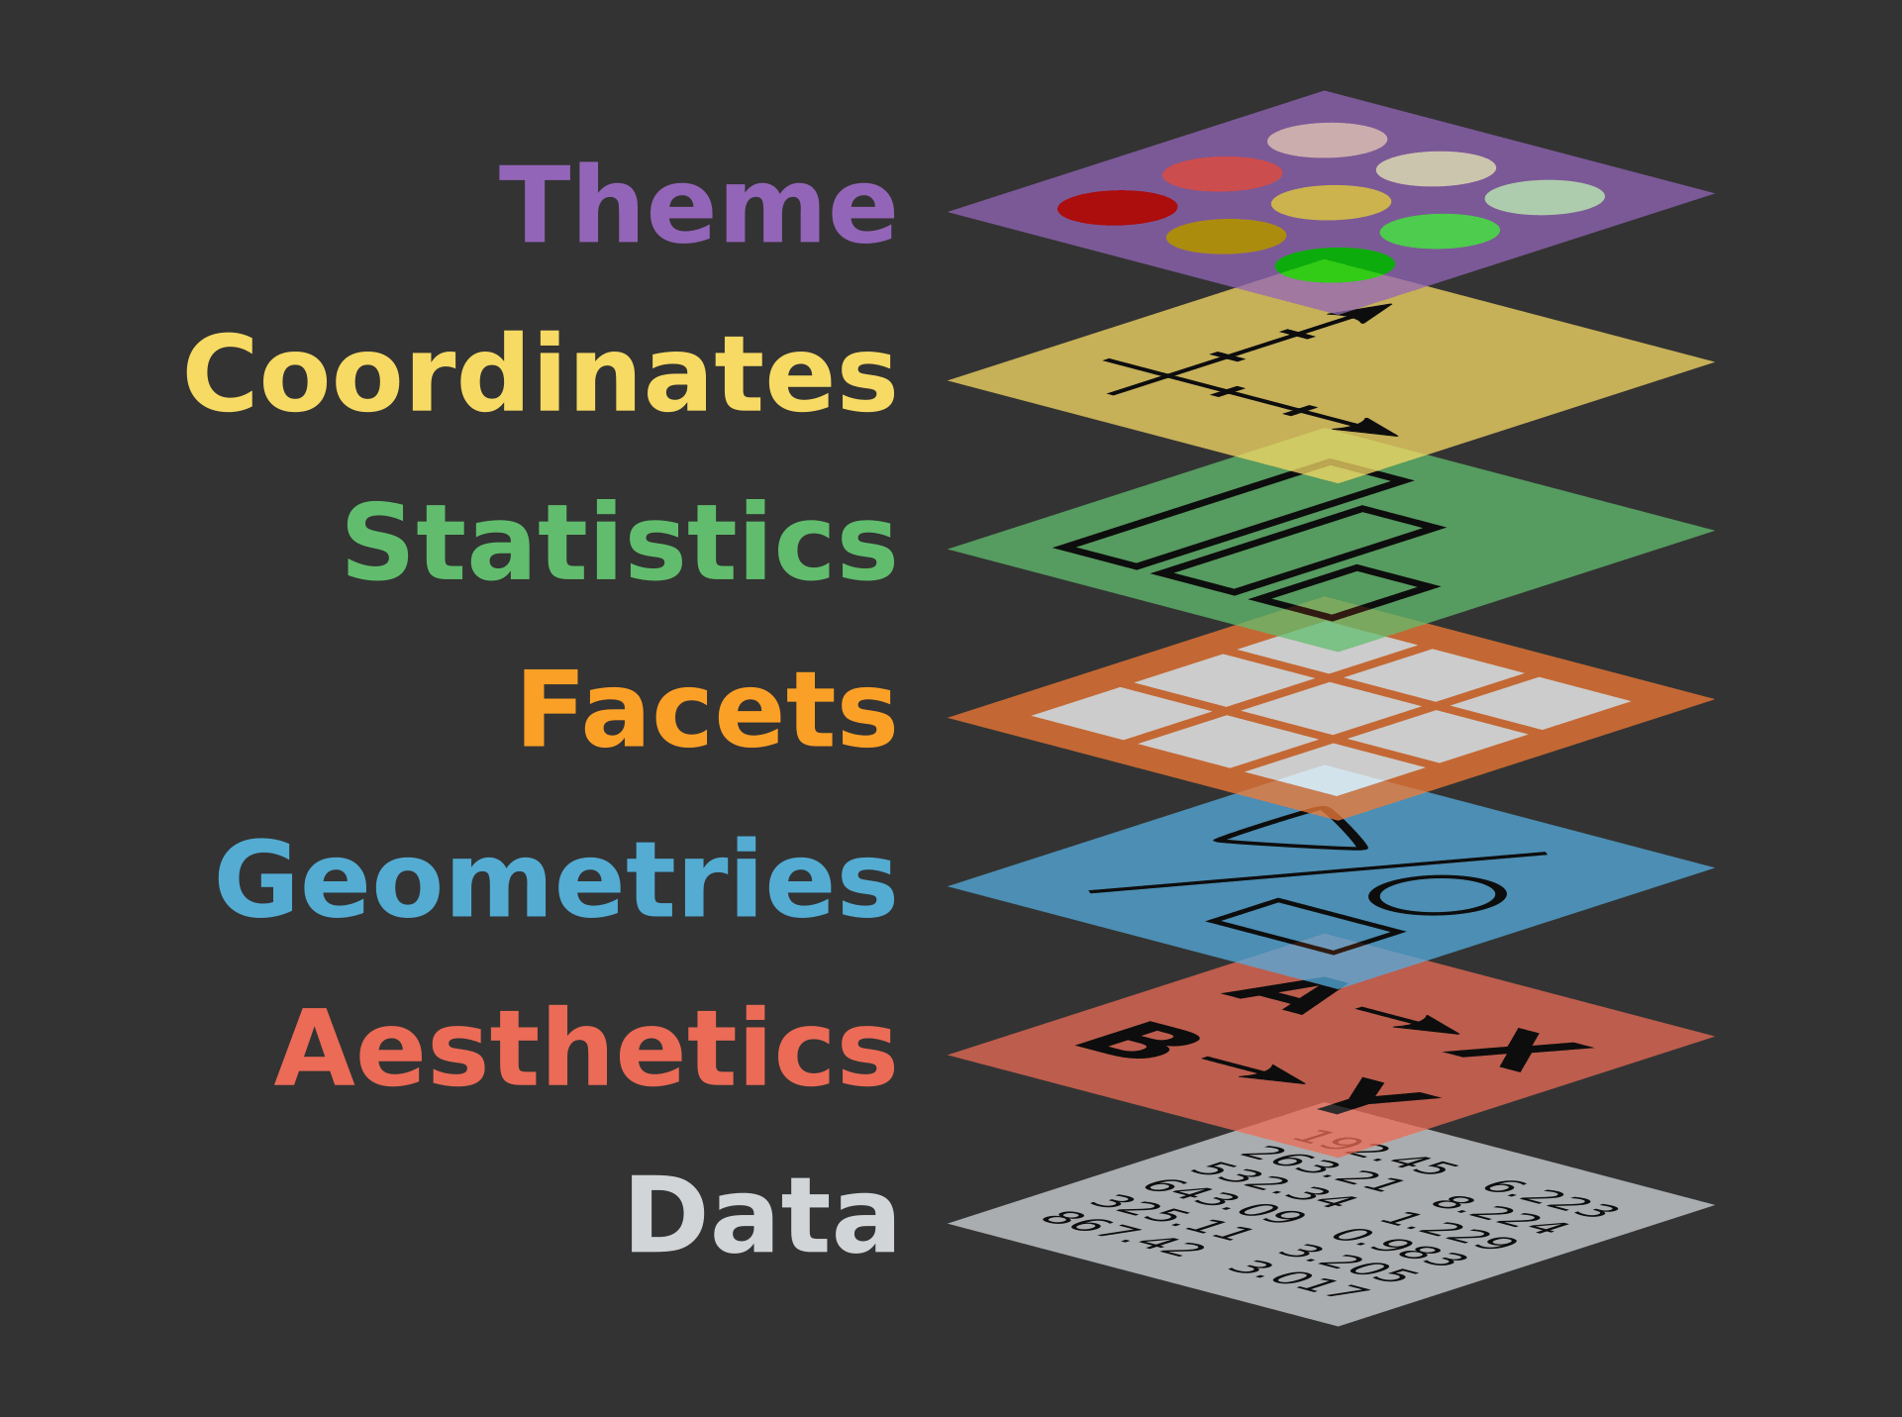
Grundlagen der Datenvisualisierung
https://r.qcbs.ca/workshop03/book-en/grammar-of-graphics-gg-basics.html

Slide 15
Überblick
Aesthetics of ggplot
x and y
colour or group

Slide 16
Überblick
Geometrics of ggplot
Points and lines
Boxplot or bar

Slide 17
Überblick
Statistics of ggplot
Means and counts

Slide 18
Überblick
Coordinates and Themes of ggplot
Fitting data
Create your art

